Slide 1
SQL Data Analysis

Slide 2
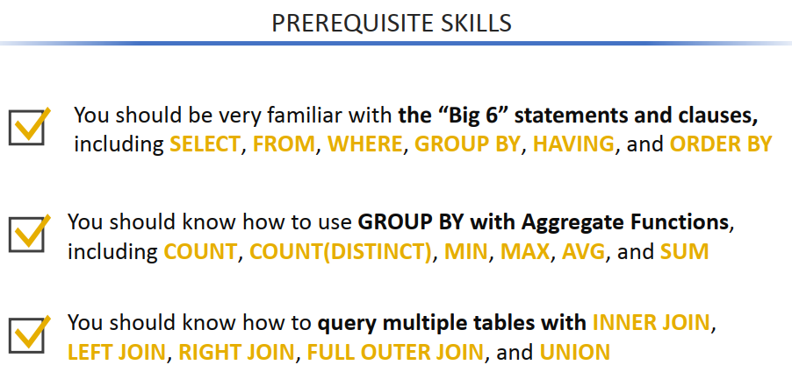

Slide 3
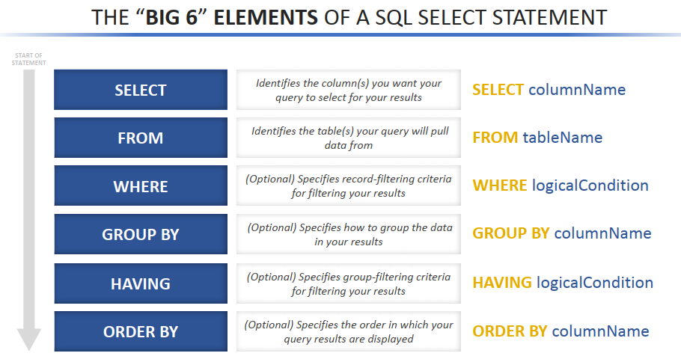

Slide 4
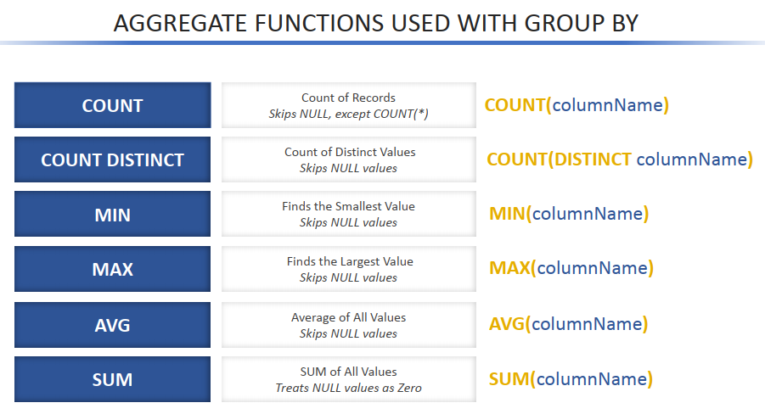

Slide 5
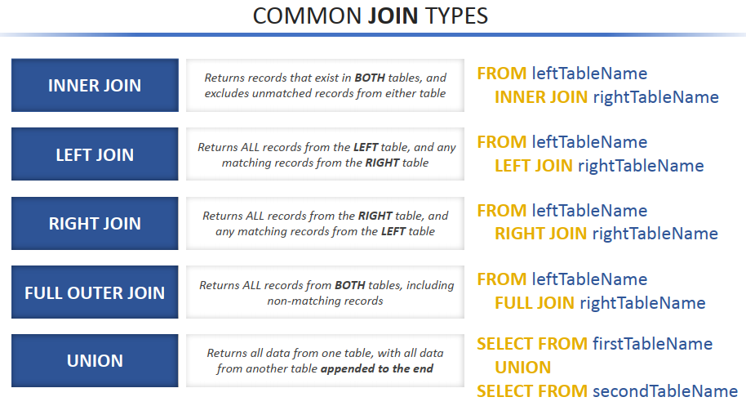

Slide 6
La situación
Contamos con una base de datos con información sobre facturaciones de una tienda de música
Debemos responder una serie de preguntas que den valor al negocio.

Slide 7
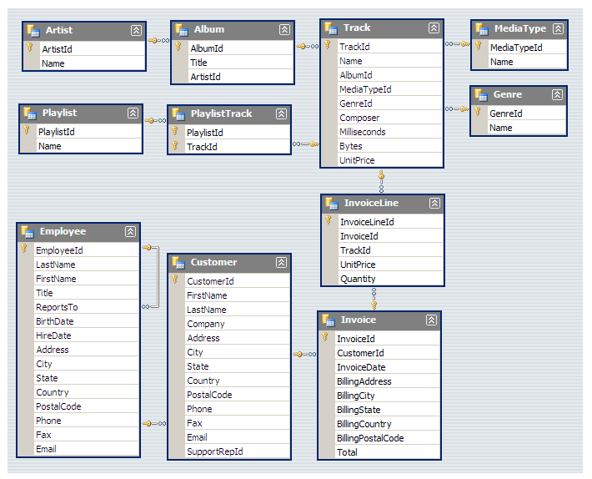

Slide 8
Empecemos…
Al dueño de la tienda le interesa responder las siguientes tres preguntas:
1. ¿Quién es el empleado con mayor antigüedad según el título del puesto?
2. ¿Qué países tienen más Facturas?
3. ¿Cuáles son los 3 valores principales de la factura total?

Slide 9
Nos piden lo siguiente:
4. Nos gustaría realizar un festival de música promocional en la ciudad en la que ganamos más dinero. ¿Qué debemos hacer?
5. El cliente que haya gastado más dinero será declarado el mejor cliente y se hará acreedor a una promoción especial. ¿A quién debemos premiar?

Slide 10
Sube de nivel
1. Debemos contactar a las personas que escuchan rock. ¿Cómo los contactamos de forma eficiente? ¿A quiénes contactamos?
2. Invitemos a los artistas que han escrito más música rock en nuestro conjunto de datos.
3. Devuelve todos los nombres de pistas que tienen una duración de canción superior a la duración media de la canción. Devuelve el nombre y los milisegundos de cada pista. Ordene por la duración de la canción con las canciones más largas en primer lugar

Slide 11
Para terminar…
Queremos averiguar el género musical más popular de cada país. Determinamos el género más popular como el género con la mayor cantidad de compras.
Escriba una consulta que determine el cliente que más ha gastado en música para cada país

